Slide 1
Металлургические процессы, теплотехника и технологии специальных материалов (кафедра) Методы научных исследований (дисциплина)
МЕТ 3222 Приемы изложения научных материалов. Оформление диссертационной работы, согласно действующим требованиям. Понятие новизны диссертационной работы. Диссертация PhD, как научная и одновременно квалификационная работа.
Практическое занятие №_11_
1 академический час
Усольцева Галина Александровна
(ФИО преподавателя)
nota-vesna@yandex.kz
+7-701-742-95-22

Slide 2
1. Методические приемы изложения материала
Автор научного труда должен помнить: понятное им в процессе исследования еще неизвестно потенциальным читателям.
Концентрация внимания на новом, четкое объяснение сложных моментов, применение аналогий известными явлениями и фактами станет залогом привлечения внимания читателей к основным положениям труда.
Составляя план, делая изложение текста, желательно предусмотреть, чтобы читателям была предоставлена возможность самостоятельно проследить всю последовательность исследования. Но и это не главное. Важно, чтобы, ход авторских рассуждений всегда был в поле зрения читателя. Поэтому каждый исследователь пытается донести до читателя свои мысли в наиболее ясном и понятном, на его взгляд, виде.
Существует 2 типа исследователей, повествующих о своих результатах иследований и вводящих в свой круг интересов читателей.

Slide 3
1. Методические приемы изложения материала
Один считает, что для этого достаточно лишь кратко описать ход исследования и подробно изложить конечные результаты.
Первый вариант изложения часто используется авторами научных монографий, рассчитанных на сравнительно узкий круг специалистов.
Другой словно вводит читателя в своей творческой лаборатории, не спеша ведет его от этапа к этапу, детально и последовательно раскрывая методы своей работы, ее успехи и неудачи, весь ход процесса исследования. Так перед читателем проходит весь тяжелый путь поиска ученого от творческого замысла до заключительного постоянную работы - подведение итогов, формулирование выводов и предложений.
Для любой диссертации более приемлем второй вариант изложения, позволяющий лучше выявить способность соискателя к самостоятельной научно-исследовательской работы. Это способствует более полному выявлению глубины его научной эрудиции в данной области науки и специальные знания по вопросам диссертации, т. е. соответствие ее автора официальным требованиям к соискателям научных степеней.

Slide 4
1. Методические приемы изложения материала
Используют такие методические приемы изложения научного материала, как:
последовательный;
целостный (со следующей обработкой каждой части, раздела);
выборочный (части, разделы пишутся отдельно в любой последовательности).
Последовательное изложение материала логично предопределяет схему подготовки публикации:
формулировки замысла и составления предварительного плана;
отбор и подготовку материалов;
группирование материалов;
редактирование рукописи.
Преимущество этого способа заключается в том, что изложение информации осуществляется в логической последовательности, которая исключает повторы и пропуски.
Недостатком способа является нерациональное использование времени. Пока автор не закончил полностью дежурный раздел, он не может перейти к следующему, а в это время материал, который почти не нуждается в чистовой проработке, ожидает свою очередь и лежит без движения.

Slide 5
1. Методические приемы изложения материала
Целостный способ – это написание всего труда в черновом варианте, а затем обработка его в частях и деталях, внесения дополнений и исправлений.
Его преимущество заключается в том, что почти вдвое экономится время при подготовке белового варианта рукописи.
Недостаток: есть опасность нарушения последовательности изложения материала.
Выборочное изложение материала достаточно часто используется исследователями.
Преимущество: по мере готовности материала над ним работают в любой удобной последовательности.
Недостаток: необходимо каждый раздел доводить до конечного результата постепенно, чтобы при подготовке всего труда их части были почти готовы к публикации.
Каждый исследователь выбирает для себя самый пригодный способ для превращения, так называемого, чернового варианта рукописи в промежуточный или беловой (окончательный).

Slide 6
1. Методические приемы изложения материала
В процессе написания научного труда условно выделяют такие этапы:
формулировка замысла и составление плана;
отбор, обработка данных и подготовка материалов;
группирование материалов;
проработка рукописи.
Формулировка замысла осуществляется на первом этапе. Следует четко определить:
цель данной работы;
на какой круг читателей она рассчитана;
какие материалы в ней подавать;
какая полнота и основательность изложения предусматривается;
теоретическое или практическое направление работы;
какие иллюстративные материалы необходимы для раскрытия ее содержания;
определяется название работы, которое потом можно корректировать.

Slide 7
1. Методические приемы изложения материала
На этапе формулировки замысла желательно составить предыдущий план работы. Иногда необходимо составить план-проспект, который требует издательства вместе с заказом на издание. План-проспект отображает замысел работы и воспроизводит структуру будущей публикации.
Отбор, обработка данных и подготовка материалов связаны с тщательным отбором исходного материала:
сокращение к желаемому объему,
дополнению необходимой информацией,
объединению разрозненных данных,
уточнения таблиц, схем, графиков.
Во время отбора происходит и обработка данных, во время которой исследователь определяет, какие данные будут определяющими, а какие – второстепенными.
Подготовка материалов может осуществляться в любой последовательности, отдельными частями, без тщательной стилистической отработки. Главное – подготовить материалы в полном объеме для следующих этапов работы над рукописью.

Slide 8
1. Методические приемы изложения материала
Проводится группирование материала – выбирается вариант его последовательного размещения согласно плану работы.
Предельно облегчает этот процесс персональный компьютер. Набранное в текстовом редакторе произведение можно необходимым образом структурировать.
Появляется возможность:
увидеть каждую из частей работы и всю в целом;
проследить развитие основных положений;
добиться правильной последовательности изложения;
определить, какие части работы нуждаются в дополнении или сокращении.
При этом все материалы постепенно размещают в надлежащем порядке, в соответствии с замыслом.
Если же компьютера нет, то рекомендуется каждый раздел писать на отдельных листах или карточках на одной стороне, чтобы потом их можно было разрезать и разместить в определенной последовательности.

Slide 9
1. Методические приемы изложения материала
Параллельно с группированием материала определяется рубрикация труда, то есть деление ее на логично подчиненные элементы – части, разделы, подразделы, пункты. Правильность формулировок и соответствие названий рубрик можно проверить на компьютере. При других условиях это можно сделать через написание заглавий на отдельных полосках бумаги. Сначала они раскладываются в определенной последовательности, а затем приклеиваются к соответствующим материалам.
Результатом этого этапа является логическое сочетание частей рукописи, создания ее чернового макета, который нуждается в последующей обработке. Проработка рукописи состоит из уточнения его содержания, оформления и литературной правки. Этот этап еще называют работой над беловой рукописью.
Шлифование текста рукописи начинается с оценки его содержания и структуры. Проверяется и критически оценивается каждый вывод, каждая формула таблица, каждое предложение, отдельное слово. Следует проверить, насколько название работы и названия разделов и подразделов отвечают их содержанию, насколько логично и последовательно изложен материал.

Slide 10
1. Методические приемы изложения материала
Целесообразно еще раз проверить аргументированность основных положений, научную новизну, теоретическую и практическую значимость работы, ее выводы и рекомендации. Следует иметь в виду, что одинаково неуместным является избыточный лаконизм и избыточная детализация в изложении материала. Помогают восприятию содержания работы таблицы, схемы, графики.
Следующий этап работы над рукописью – проверка правильности его оформления. Это касается рубрикации ссылок на литературные источники, цитирования, написания чисел, знаков, физических и математических величин, формул, построения таблиц, подготовки иллюстративного материала, создания библиографического описания, библиографических указателей. К правилам оформления печатных изданий выдвигаются специфические требования, поэтому следует руководствоваться государственными эталонами, справочниками, учебниками, требованиями издательств и редакций.
Заключительный этап – это литературная правка. Ее сложность зависит от лингвостилевой культуры автора. Одновременно с литературной правкой автор решает, как разместить текст и какие нужные в нем выделения.

Slide 11
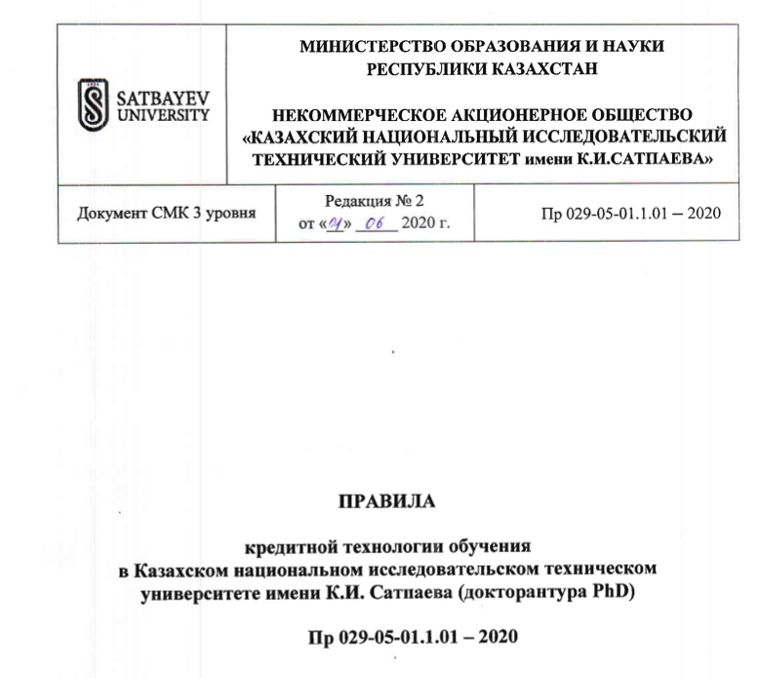
2. Общие требования к диссертационной работе

Slide 12
2. Общие требования к диссертационной работе
Диссертация это квалификационная научная работа по конкретной специальности образовательной программы по подготовке доктора философии (PhD), доктора по профилю.
Тема диссертации должна быть связана с приоритетными направлениями развития науки и/или государственным программами либо программами фундаментальных или прикладных исследований. Содержание диссертации, поставленные цели и задачи, полученные научные результаты должны строго соответствовать теме диссертации.

Slide 13
2. Общие требования к диссертационной работе

Slide 14
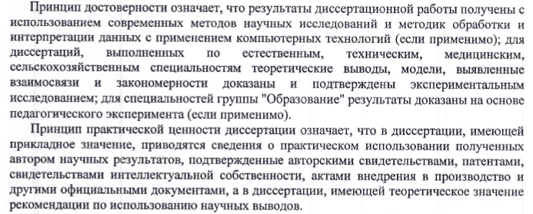
2. Общие требования к диссертационной работе

Slide 15
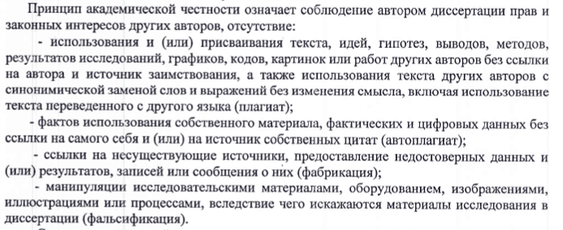
2. Общие требования к диссертационной работе

Slide 16
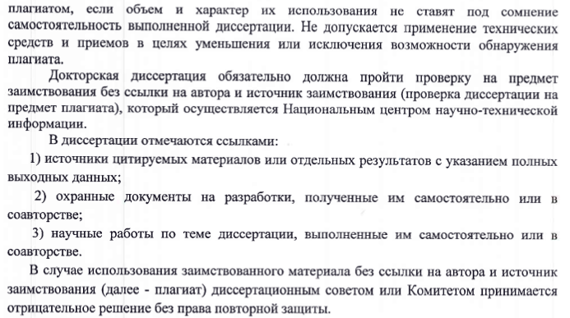
2. Общие требования к диссертационной работе

Slide 17
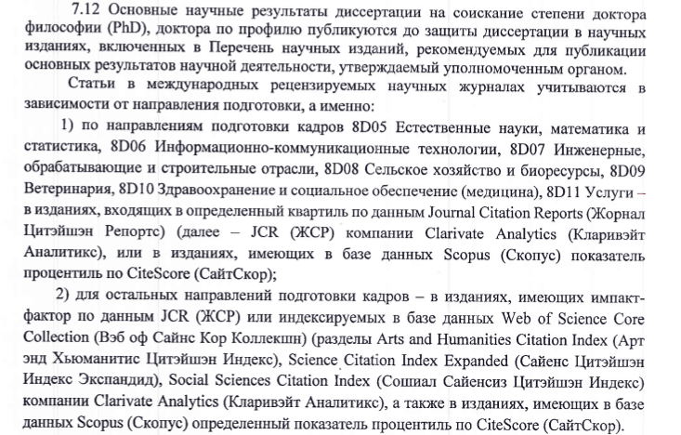
3. Требования по публикациям к докторанту PhD

Slide 18
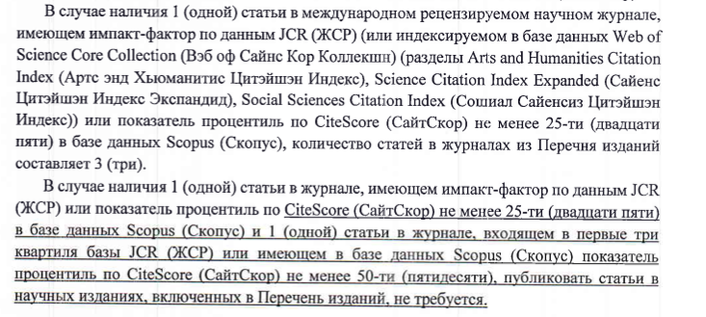
3. Требования по публикациям к докторанту PhD

Slide 19
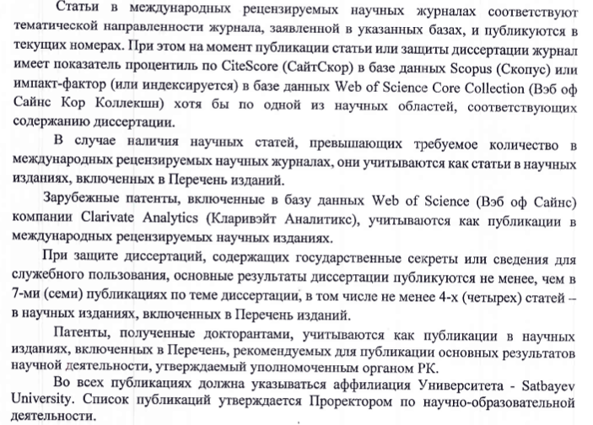
3. Требования по публикациям к докторанту PhD

Slide 20
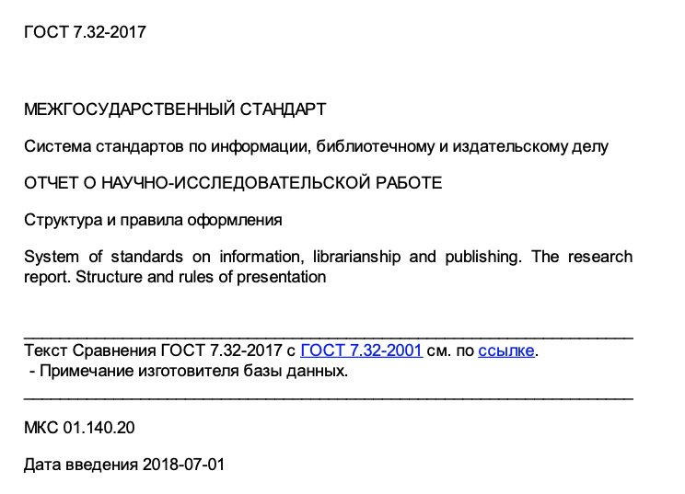
4. Оформление диссертационной работы, согласно действующим требованиям

Slide 21
4. Оформление диссертационной работы, согласно действующим требованиям
Диссертация представляется на казахском, английском или русском языках. Оформление диссертации должно соответствовать требованиям, установленным действующим стандартом НЦ ГНТЭ.
Объем диссертации не должен превышать 150 страниц. Объем диссертации по гуманитарным наукам может быть на 25% больше.Приложение, резюме, список опубликованных работ не включаются в объем диссертации.
Диссертация издается в виде брошюры.
Текст диссертации печатается на одной стороне белого листа бумаги формата А4, через один интервал, шрифт – обычный, кегль – 14, размеры полей: правое – 10 мм, верхнее – 20 мм, левое – 30 мм, нижнее – 20 мм.
Тираж диссертации определяется докторантом, он должен быть достаточным для представления:
– рецензентам – 2 экз.;
– в экспертную комиссию – 3 экз.;
– научному руководителю и зарубежному консультанту – 2 экз.;
– на выпускающую кафедру – 1 экз.;
– в библиотеку Satbayev University – 1 экз.

Slide 22
4. Оформление диссертационной работы, согласно действующим требованиям
Структурными элементами диссертации являются: – титульный лист; – содержание; – нормативные ссылки и определения; – обозначения и сокращения; – введение; – основная часть; – заключение;
– список использованных источников; – приложения; – аннотация на казахском или русском и английском языках; – список опубликованных работ по теме диссертации;
Экземпляр диссертации, направляемый на микрофильмирование в НЦГНТЭ, не переплетается. Страницы текста и иллюстрации должны соответствовать формату А4.

Slide 23
4. Оформление диссертационной работы, согласно действующим требованиям
По содержанию докторской диссертации докторант пишет аннотацию не менее 1 (одного) п.л. (но не более 3 п.л.)
Аннотация оформляется на казахском, русском и английском языках.
Аннотация размещается на сайте Satbayev University и/или ВУЗа по месту нахождения диссертационного совета для широкого обсуждения.
Аннотация должна содержать следующие сведения:
– актуальность исследования;
– цель исследования;
– объект и методы исследования;
– полученные результаты, их новизна, научная и практическая значимость.

Slide 24
4. Оформление диссертационной работы, согласно действующим требованиям
Титульный лист является первой страницей диссертации и служит источником информации, необходимой для обработки и поиска документа.
На титульном листе приводят следующие сведения:
наименование организации, где выполнена диссертация;
индекс универсальной десятичной классификации (УДК);
ограничительный гриф (при его необходимости);
фамилия, имя, отчество диссертанта;
наименование работы;
шифр и наименование специальности (по Классификатору специальностей высшего и послевузовского образования РК)
искомая ученая степень;
фамилия и инициалы научных консультантов;
место и дата (год).
Титульный лист включают в общую нумерацию страниц диссертации. Номер страницы на титульном листе не проставляют.
Титульный лист оформляется в соответствии с приложением А.
На титульном листе должна быть личная подпись докторанта, выполненная черными чернилами.

Slide 25
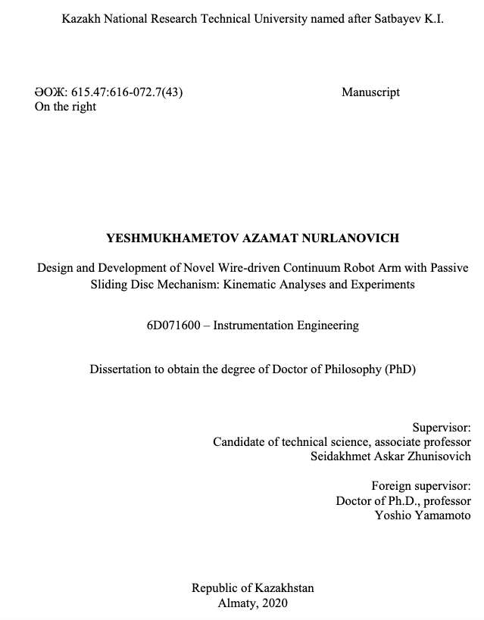
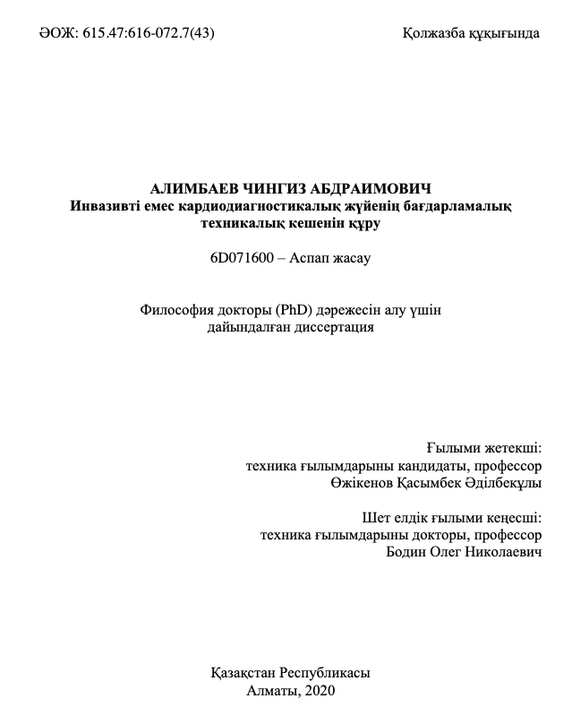
Примеры титульных листов в Satbayev University

Slide 26
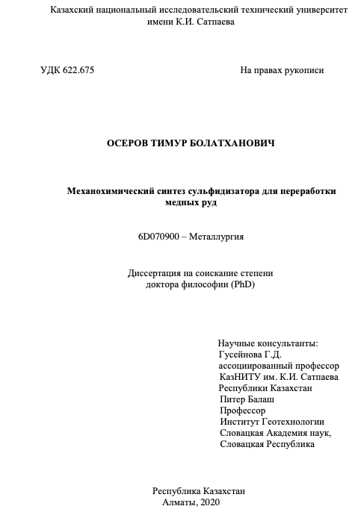
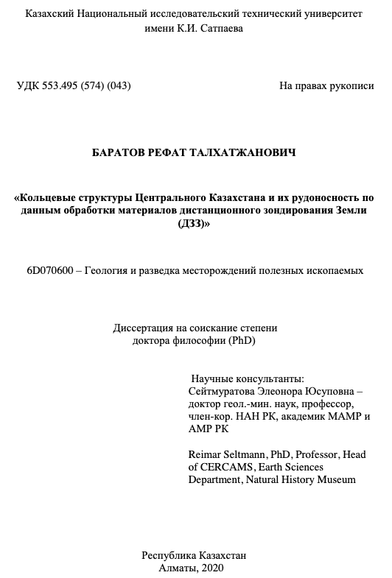
Примеры титульных листов в Satbayev University

Slide 27
4. Оформление диссертационной работы, согласно действующим требованиям
Содержание диссертации включает введение, порядковые номера и наименования всех разделов, подразделов, пунктов (если они имеют наименования), заключение, список использованных источников и наименование приложений с указанием номеров страниц, с которых начинаются эти элементы диссертации.
Нормативные ссылки
Структурный элемент «Нормативные ссылки» содержит перечень стандартов, на которые в тексте диссертации дана ссылка.
Перечень ссылочных стандартов начинают со слов: «В настоящей диссертации использованы ссылки на следующие стандарты».
В перечень включают обозначения стандартов и их наименования в порядке возрастания регистрационных номеров обозначений.
Определения
Структурный элемент «Определения» содержит определения, необходимые для уточнения или установления терминов, используемых в диссертации.
Перечень определений начинают со слов: «В настоящей диссертации применяют следующие термины с соответствующими определениями».

Slide 28
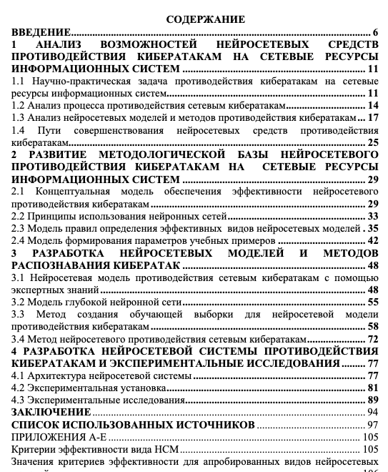
4. Оформление диссертационной работы, согласно действующим требованиям

Slide 29
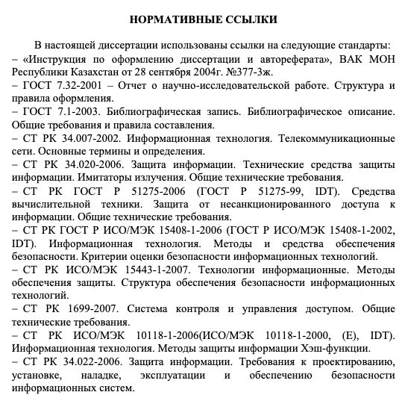
4. Оформление диссертационной работы, согласно действующим требованиям

Slide 30
4. Оформление диссертационной работы, согласно действующим требованиям
Обозначения и сокращения
Структурный элемент «Обозначения и сокращения» содержит перечень обозначений и сокращений, применяемых в диссертации.
Запись обозначений и сокращений приводят в порядке приведения их в тексте диссертации или в алфавитном порядке с необходимой расшифровкой и пояснениями.
Допускается определения, обозначения и сокращения приводить в одном структурном элементе «Определения, обозначения и сокращения».
Список использованных источников
Список должен содержать сведения об источниках, использованных при написании диссертации.
Сведения об источниках следует располагать в порядке появления ссылок на источники в тексте диссертации и нумеровать арабскими цифрами без точки и печатать с абзацного отступа.

Slide 31
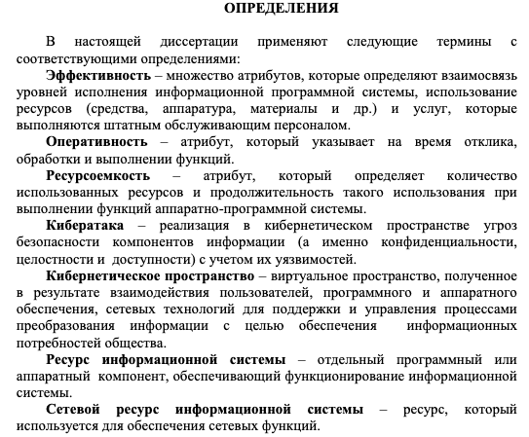
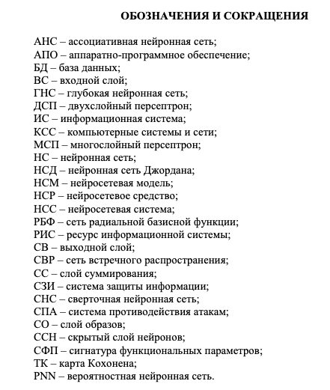
4. Оформление диссертационной работы, согласно действующим требованиям

Slide 32
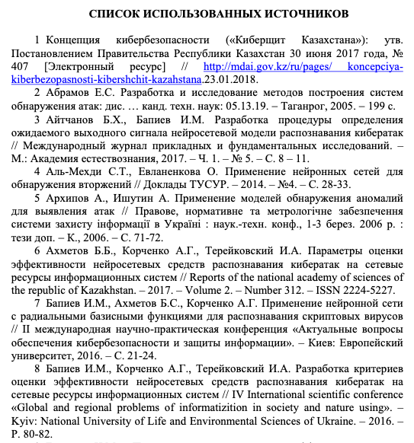
4. Оформление диссертационной работы, согласно действующим требованиям

Slide 33
4. Оформление диссертационной работы, согласно действующим требованиям
Введение должно содержать:
оценку современного состояния решаемой научной или научно-технологической проблемы (задачи),
основание и исходные данные для разработки темы,
обоснование необходимости проведения данной научно-исследовательской работы,
сведения о планируемом научно-техническом уровне разработки,
о патентных исследованиях и выводы из них,
сведения о метрологическом обеспечении диссертации.
Во введении должны быть показаны:
актуальность и новизна темы,
связь данной работы с другими научно-исследовательскими работами,
Во введении должны быть приведены:
цели, объект и предмет, задачи исследования, их место в выполнении научно-исследовательской работы (НИР) в целом,
методологическая база,
положения, выносимые на защиту.

Slide 34
4. Оформление диссертационной работы, согласно действующим требованиям
В основной части диссертации приводят данные, отражающие сущность, методику и основные результаты выполненной работы.
Основная часть должна содержать:
выбор направления исследования, включающий обоснование направления исследования, методы решения задач и их сравнительную оценку, описание выбранной обшей методики проведения научно-исследовательской работы;
постановку цели, объекта и предмета исследования, задач исследования;
процесс теоретических и (или) экспериментальных исследований, включая:
определение характера и содержания теоретических исследований,
методы исследований,
методы расчета,
обоснование необходимости проведения экспериментальных работ,
принципы действия разработанных объектов,
характеристики разработанных объектов;
обобщение и оценку результатов исследований, включающих оценку полноты решения поставленной задачи и предложения по дальнейшим направлениям работы, оценку достоверности полученных результатов и их сравнение с аналогичными результатами отечественных и зарубежных работ.

Slide 35
4. Оформление диссертационной работы, согласно действующим требованиям
Каждый раздел диссертации должен заканчиваться основными выводами и являться основой для следующего раздела.
Изложение в основной части диссертации должно быть строго обоснованным, целостным и логичным.
Орфографические, грамматические и пунктуационные ошибки в диссертации не должны допускаться.
Стиль изложения текста диссертации должен быть корректным с научной точки зрения. Не допускаются чьи-либо эмоциональные суждения и высказывания, выражения из художественной литературы, обыденные житейские выражения, жаргон и т.п.

Slide 36
4. Оформление диссертационной работы, согласно действующим требованиям
Заключение Заключение должно содержать:
краткие выводы по результатам диссертационных исследований;
оценку полноты решений поставленных задач;
рекомендации и исходные данные по конкретному использованию результатов;
оценку технико-экономической эффективности внедрения;
оценку научного уровня выполненной работы в сравнении с лучшими достижениями в данной области.

Slide 37
4. Оформление диссертационной работы, согласно действующим требованиям
В приложения могут быть включены:
промежуточные математические доказательства, формулы и расчеты;
таблицы вспомогательных цифровых данных;
протоколы испытаний;
описание аппаратуры и приборов, применяемых при проведении экспериментов, измерений и испытаний;
правила и методики, описания алгоритмов и программ задач, решаемых ЭВМ, разработанных в процессе выполнения диссертационной работы;
иллюстрации (фотографии) вспомогательного характера;
протокол рассмотрения диссертационной работы (или ее части) на научно-техническом совете;
акты внедрения результатов диссертационной работы и др.

Slide 38
4. Оформление диссертационной работы, согласно действующим требованиям
Приложения оформляют как продолжение диссертации на последующих ее листах.
В тексте диссертации на все приложения должны быть даны ссылки. Приложения располагают в порядке ссылок на них в тексте диссертации.
Каждое приложение следует начинать с новой страницы с указанием наверху посередине страницы слова «Приложение», его обозначения.
Приложение должно иметь заголовок, который записывают симметрично относительно текста с прописной буквы отдельной строкой.
Приложения обозначают заглавными буквами русского алфавита, начиная с А, за исключением букв Ё, 3, Й, О, Ч, Ь, Ы, Ъ. После слова «Приложение» следует буква, обозначающая его последовательность.
Допускается обозначение приложений буквами латинского алфавита, за исключением букв I, О.
В случае полного использования букв русского и латинского алфавитов допускается обозначать приложения арабскими цифрами.
Если в документе одно приложение, оно обозначается «Приложение А».
Текст каждого приложения, при необходимости, может быть разделен на разделы, подразделы, пункты, подпункты, которые нумеруют в пределах каждого приложения. Перед номером ставится обозначение этого приложения.
Приложения должны иметь общую с остальной частью диссертации сквозную нумерацию страниц.

Slide 39
4. Оформление диссертационной работы, согласно действующим требованиям
Построение диссертации
Наименования структурных элементов диссертации «Содержание», «Нормативные ссылки», «Определения», «Обозначения и сокращения», «Введение», «Заключение», «Список использованных источников», «Приложение» служат заголовками структурных элементов диссертации.
Структурные элементы необходимо выделять полужирным шрифтом.
Основную часть диссертации следует делить на разделы, подразделы и пункты. Пункты, при необходимости, могут делиться на подпункты. При делении текста диссертации на пункты и подпункты необходимо, чтобы каждый пункт содержал законченную информацию.
Разделы, подразделы должны иметь заголовки. Пункты, как правило, заголовков не имеют. Заголовки должны четко и кратко отражать содержание разделов, подразделов.
Заголовки разделов, подразделов и пунктов следует печатать с абзацного отступа с прописной буквы без точки в конце, не подчеркивая.
Если заголовок состоит из двух предложений, их разделяют точкой.

Slide 40
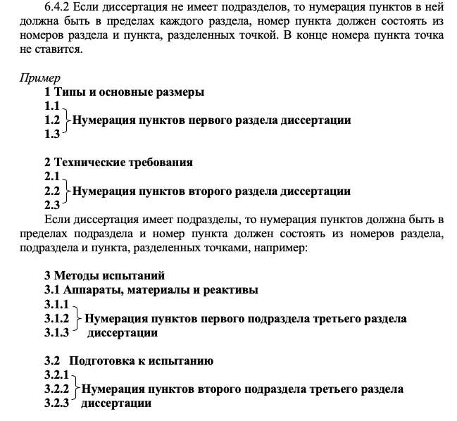
4. Оформление диссертационной работы, согласно действующим требованиям

Slide 41
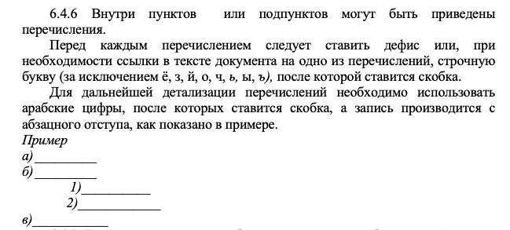
4. Оформление диссертационной работы, согласно действующим требованиям

Slide 42
4. Оформление диссертационной работы, согласно действующим требованиям
Иллюстрации, за исключением иллюстраций приложений, следует нумеровать арабскими цифрами сквозной нумерацией. Слово "Рисунок" и его наименование располагают посередине строки.
Иллюстрации, при необходимости, могут иметь наименование и пояснительные данные (подрисуночный текст). Слово "Рисунок" и его наименование помещают после пояснительных данных и располагают следующим образом: Рисунок 1 - Детали прибора.
Если рисунок располагается более чем на одной странице, то номер и название рисунка помещают на первом листе (странице) с обозначением его листа, на последующих страницах указывают только номер рисунка и листа. (Пример: Рисунок 1 - Детали прибора, лист 1; Рисунок 1, лист 2)
Допускается нумеровать иллюстрации в пределах раздела. В этом случае номер иллюстрации состоит из номера раздела и порядкового номера иллюстрации, разделенных точкой. Например, Рисунок 1.1.
Иллюстрации каждого приложения обозначают отдельной нумерацией арабскими цифрами с добавлением перед цифрой обозначения приложения. Например, Рисунок A.3.
При ссылках на иллюстрации следует писать «...в соответствии с рисунком 2» при сквозной нумерации и «...в соответствии с рисунком 1.2» при нумерации в пределах раздела.

Slide 43
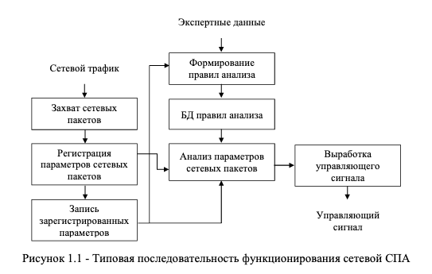
4. Оформление диссертационной работы, согласно действующим требованиям

Slide 44
4. Оформление диссертационной работы, согласно действующим требованиям
Таблицы применяют для лучшей наглядности и удобства сравнения показателей. Название таблицы должно отражать ее содержание, быть точным, кратким. Название таблицы следует помещать над таблицей слева, без абзацного отступа в одну строку с ее номером через тире.
Таблицу следует располагать в диссертации непосредственно после текста, в котором она упоминается впервые, или на следующей странице.
На все таблицы должны быть ссылки в диссертации. При ссылке следует писать слово "таблица" с указанием ее номера.
Таблицу с большим количеством строк допускается переносить на другой лист (страницу). При переносе части таблицы на другой лист (страницу) слово «Таблица», ее номер и наименование указывают один раз слева над первой частью таблицы, а над другими частями также слева пишут слова «Продолжение таблицы» и указывают номер таблицы, например: «Продолжение таблицы 1». При переносе таблицы на другой лист (страницу) заголовок помешают только над ее первой частью.

Slide 45
4. Оформление диссертационной работы, согласно действующим требованиям
Таблицу с большим количеством граф допускается делить на части и помещать одну часть под другой в пределах одной страницы. Если строки и графы таблицы выходят за формат страницы, то в первом случае в каждой части таблицы повторяется головка, во втором случае - боковик.
Если повторяющийся в разных строках графы таблицы текст состоит из одного слова, то его после первого написания допускается заменять кавычками; если из двух и более слов, то при первом повторении его заменяют словами «То же», а далее - кавычками. Ставить кавычки вместо повторяющихся цифр, марок, знаков, математических и химических символов не допускается. Если цифровые или иные данные в какой-либо строке таблицы не приводят, то в ней ставят прочерк.
Таблицы, за исключением таблиц приложений, следует нумеровать арабскими цифрами сквозной нумерацией.
Допускается нумеровать таблицы в пределах раздела. В этом случае номер таблицы состоит из номера раздела и порядкового номера таблицы, разделенных точкой.

Slide 46
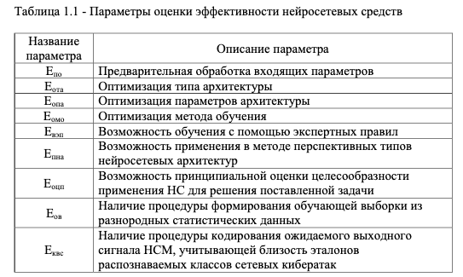
4. Оформление диссертационной работы, согласно действующим требованиям

Slide 47
4. Оформление диссертационной работы, согласно действующим требованиям
В диссертации допускаются ссылки на данные Правила, стандарты, технические условия и другие документы при условии, что они полностью и однозначно определяют соответствующие требования и не вызывают затруднений в пользовании документом.
Ссылаться следует на документ в целом или его разделы и приложения, а также на таблицы и иллюстрации. Ссылки на подразделы и пункты не допускаются, за исключением подразделов, пунктов, таблиц и иллюстраций данных Правил.
При ссылках на стандарты и технические условия указывают только их обозначение, при этом допускается не указывать год их утверждения при условии полного описания стандарта в списке использованных источников.
Ссылки на использованные источники следует приводить в квадратных скобках. Нумерация ссылок ведется арабскими цифрами в порядке приведения ссылок в тексте диссертации, независимо от деления диссертации на разделы.
При неоднократной ссылке на один и тот же источник, в квадратных скобках, кроме порядкового номера источника, проставляется соответствующая страница из источника.
Ссылка на собственные публикации обязательна.
Ссылки на интернет-источники приводятся с указанием адреса источника.

Slide 48
5. Научная новизна темы и исследований
Научная новизна исследования — это результат исследования, полученный впервые. Любая научная работа с новизной ценится выше, чем работа с результатами, которые ранее уже были получены другими учеными.
Научная новизна может быть в виде:
нового знания, выявленного впервые или незамеченного ранее;
нового аспекта известной информации;
нового метода для применения;
формирования новой модели, действия, процесса;
нового средства, которое улучшает процесс.
Формулируется научная новизна емко и без неопределенности.
Наличие элементов новшества — важнейшее требование в научно-исследовательских работах. Научная новизна показывает исследовательский характер НИР, ее актуальность и полезность для научного сообщества.

Slide 49
5. Научная новизна темы и исследований
Критерии научной новизны помогают понять, действительно ли результаты исследования обладают новшеством для научного сообщества:
не используемые ранее методы решения задач;
формирование новой теории;
переосмысление известного процесса или явления;
нестандартное применение привычного способа;
предложение оригинальных моделей или мероприятий;
новые результаты опытов;
пересмотр существующих выводов;
комбинация способов и методов.
Научная новизна необязательно должна носить глобальный характер. Важно, чтобы полученные результаты была новыми для конкретной области науки в текущий момент.
Научную новизну не достаточно просто определить, ее необходимо правильно сформулировать, чтобы сразу было понятно, каким новшеством обладают результаты исследования.

Slide 50
5. Научная новизна темы и исследований
Правильная и неправильная формулировка научной новизны
Неправильно | Правильно
Научная новизна исследования – это изученные правила при работе со сжиженными газами и горючими жидкостями | Научная новизна исследования состоит в том, что выявлены особенности и опасности при работе со сжиженными газами и горючими жидкостям
Научная новизна исследования – это то, что рекомендуемые мероприятия при производстве работ повысят безопасность работников при отборе проб сжиженных газов | Научная новизна исследования состоит в том, что разработаны рекомендации и мероприятия для безопасного производства работ при отборе проб сжиженных газов
Научная новизна исследования – это демографическая модель при благоприятных условиях | Научная новизна исследования состоит в том, что смоделированы демографические процессы при условиях улучшения экономической ситуации
Научная новизна исследования – это модели процесса для обучения детей с особенностями развития | Научная новизна исследования состоит в том, что определена модель обучающего процесса для детей с особенностями развития

Slide 51
5. Научная новизна темы и исследований
Чтобы определить научную новизну в работе, необходимо:
Выделить проблему, присущую объекту исследования.
Изучить авторитетные литературные источники по теме.
На основании особенностей объекта и изученной информации сделать вывод о недостаточной изученности вопроса.
Подготовить свои варианты решения, подкрепив их доказательствами (теоретическими данными, фактами из авторитетных источников, самых последних исследований).
Сформулировать новизну своего исследования.
Составить теоретическое обоснование.
Доказать новизну на практике.
В выводах по полученным результатам сделать акцент на научной ценности.

Slide 52
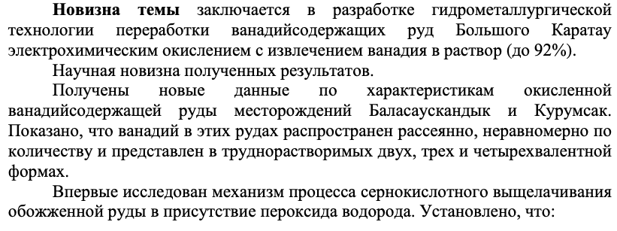
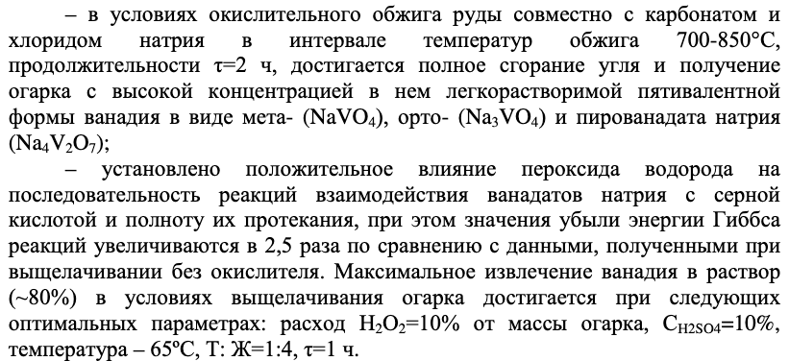
5. Научная новизна работы

Slide 53
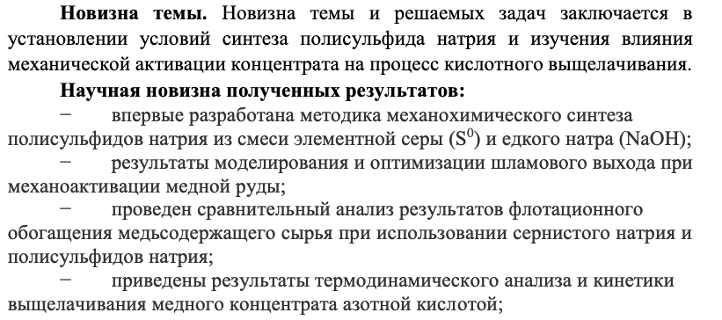
5. Научная новизна работы

Slide 54
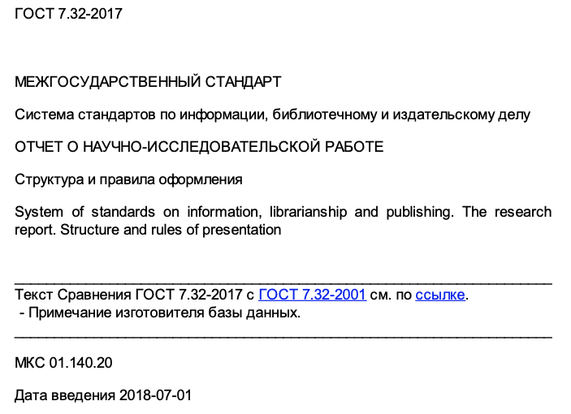
Литература
Приведены в дополнительных материалах к занятию!

Slide 55
Литература
Приведены в дополнительных материалах к занятию!

Slide 56
Интернет-источники
1. Методические приемы изложения материала: https://studopedia.net/11_162_metodicheskie-priemi-izlozheniya-materiala.html
2. Приемы изложения научных материалов: https://studbooks.net/61450/pedagogika/priemy_izlozheniya_nauchnyh_materialov
3. Научный стиль изложения текста: https://www.пишем-диплом-сами.рф/nauchnyye-raboty/nauchnyj-stil-izlozheniya-teksta/
4. Защиты докторских диссертаций в КазНИТУ: https://official.satbayev.university/ru/protection
5. Научная новизна исследования – примеры и формулировка: https://sprosi.xyz/articles/nauchnaya-novizna-issledovaniya/

Slide 57
Благодарю за внимание!

